Slide 1
المادة / الرياضيات
الصف/ الرابع
اليوم /
التاريخ /
معلمة المادة / مباركة الزبيدي

Slide 2
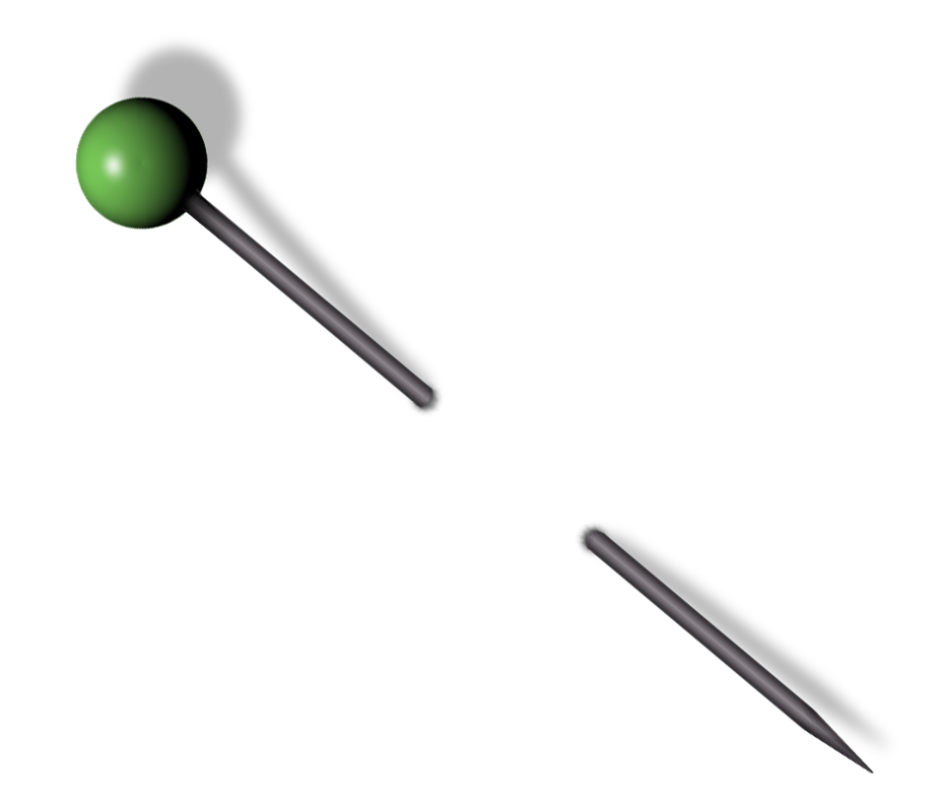
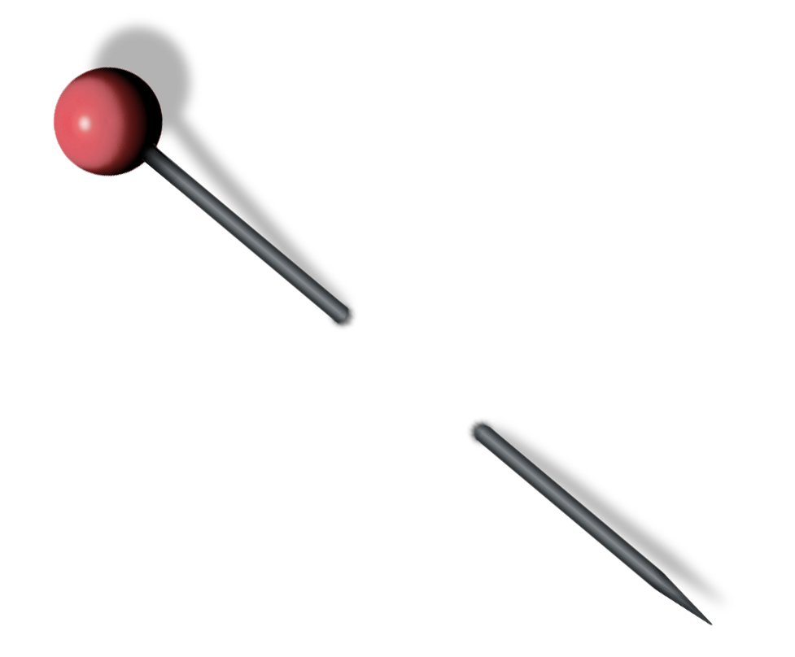
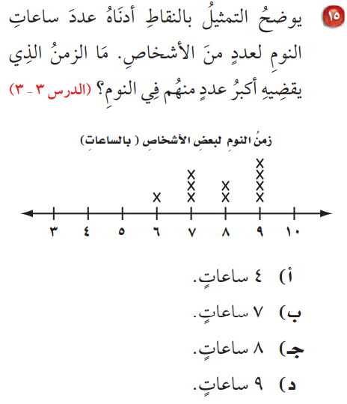
مراجعة ما سبق
مثل مجموعة البيانات الآتية بالنقاط:
2 ، 3 ، 3، 5 ، 8 ، 9 ، 9 ، 9
×
×
×
×
×
×
×
×
1
2
3
4
5
6
7
8
9
10

Slide 3
التمثيل بالأعمدة
المفردات
فكرة الدرس
أفسر
التمثيل بالأعمدة
التمثيل بالأعمدة

Slide 5
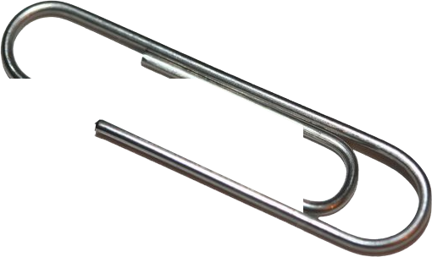
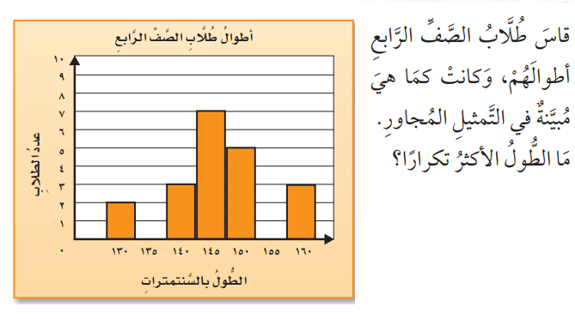
تفسير التمثيل بالأعمدة
ما الطول الأكثر تكراراً ؟
10
9
8
7
عدد الطلاب
6
5
4
3
2
1
0
130
135
140
145
155
150
160
الطول بالسنتمترات
الطول الأكثر تكراراً هو 145 سنتمتر

Slide 6
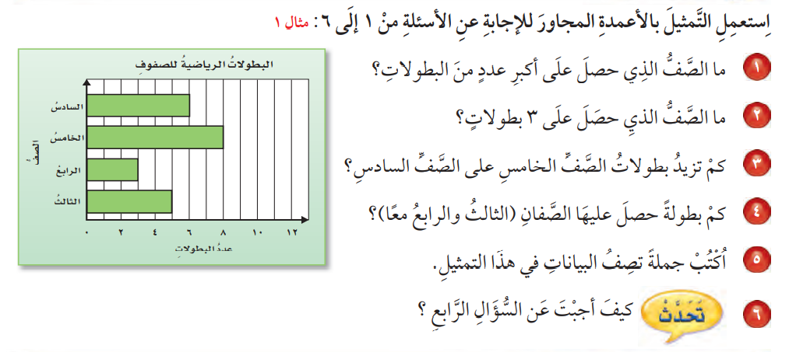
3 +5 = 8
4
الخامس
1
أكثر طالبات حصلوا على عدد البطولات الصف الخامس
5
الرابع
2
جمع بطولات الصف الرابع و الصف الخامس
10
8 -6 = 2 بطولتان
3

Slide 7
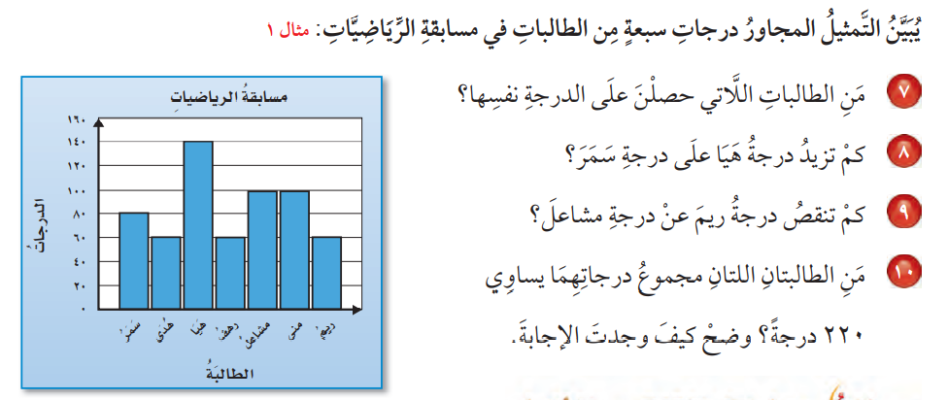
100 -60 = 40 درجة
9
منى و مشاعل ، هدى رهف ريم
7
140 هيا + 80 سمر =220
3
140-80 = 60
8

Slide 8
التقويم
لأنه يصعب علينا الحصول على القيمة الدقيقة في بعض البيانات

Slide 9
الواجب
في منصة مدرستي
بارك الله فيكم يا أصدقائي

